Slide 1


Kelmės miesto vietos veiklos grupės 2023–2029 m. vietos plėtros strategijos įgyvendinimas
2025 m. vEIKLOS ATASKAITOS PRISTATYMAS

Slide 2
Strategijos patvirtinimas
Lietuvos Respublikos vidaus reikalų ministerija 2024 m. gegužės 30 d. Nr. 1V-359 redakcija, išleido įsakymą, ir informavo, kad atrinko finansuoti pagal 2021-2027 metų Europos Sąjungos fondų investicijų programą įgyvendinamų miestų vietos plėtros strategijų sąrašą, kuriame buvo įtraukta ir Kelmės miesto VVG strategija. Kelmės miesto vietos veiklos grupės 2023-2029 m. vietos plėtros strategijai buvo skirta 779999,99 Eur.

Slide 3
2025 m. organizuoti VVG narių susirinkimai
2025 m. buvo suorganizuotas Kelmės miesto vietos veiklos grupės visuotinis ataskaitinis susirinkimas (2025 balandžio mėn. 15 d.) ir Kelmės miesto vietos veiklos grupės šeši Kelmės miesto VVG Valdybos posėdžiai, kuriuose buvo tvirtinami kvietimų dokumentai

Slide 4
Kvietimų tvirtinimas
2025 m. sausio 13 d., Kelmės miesto VVG Valdybos posėdžio protokolu patvirtinti kvietimai:
Nr. 11-207- K, Nr. 11-208- K, Nr. 11-209- K
PĮP buvo priimami iki 2025 m. vasario 28 d.

Slide 5
Kvietimų tvirtinimas
2025 m. kovo 17 d. Kelmės miesto VVG Valdybos pasėdžio protokolu Nr. 2 patvirtinti kvietimai:
Nr. 11-210- K, Nr. 11-211- K, Nr. 11-212- K - PĮP buvo priimami iki 2025 m. balandžio 30 d.
2025 m. balandžio 25 d. Kelmės miesto VVG Valdybos posėdžio protokolu Nr. 4 pratęstas kvietimo Nr. 11-210- K, priėmimas iki 2025 m. gegužės 30 d.

Slide 6
Kvietimų tvirtinimas
2025 m. liepos 3 d. Kelmės miesto VVG Valdybos pasėdžio protokolu Nr. 5 patvirtinti kvietimai:
Nr. 11-215-K, Nr. 11-216-K
PĮP buvo priimami iki 2025 m. rugsėjo 30 d.

Slide 7
Gauti PĮP, per 2025 m. sudarytos sutartys su CVPA
Eil. Nr. | Projekto kodas | Projekto pavadinimas | Projekto vykdytojo pavadinimas | Projekto sutarties pradžios (įsigaliojimo) data | Projekto išlaidų bendra suma, Eur | Bendra projekto paramos suma, Eur | Nuosavas įnašas, Eur
1 | 11-205-K-0001 | „Bendrystės galia: mokomės, augame, kuriame“ | Asociacija "Vaikystės svajonė" | 2025-09-12 | 28 379,18 | 26 250,74 | 2 128,44
2 | 11-205-K-0002 | Mokykimės kurti ir pažinti | Lietuvos Samariečių bendrijos Kelmės skyrius | 2025-09-22 | 28 306,85 | 26 183,83 | 2 123,02

Slide 8
Gauti PĮP, per 2025 m. sudarytos sutartys su CVPA
Eil. Nr. | Projekto kodas | Projekto pavadinimas | Projekto vykdytojo pavadinimas | Projekto sutarties pradžios (įsigaliojimo) data | Projekto išlaidų bendra suma, Eur | Bendra projekto paramos suma, Eur | Nuosavas įnašas, Eur
3 | 11-210-K-0001 | Ilgaamžiškumas per fizinį ir dvasinį aktyvumą | Bendruomenė "Kelmės bočiai" | 2025-12-10 | 32 158,63 | 29 746,73 | 2 411,90
4 | 11-210-K-0002 | "Mes kartu" | Asociacija "Mes kartu" | 2025-12-12 | 32 080,31 | 29 674,28 | 2 406,03

Slide 9
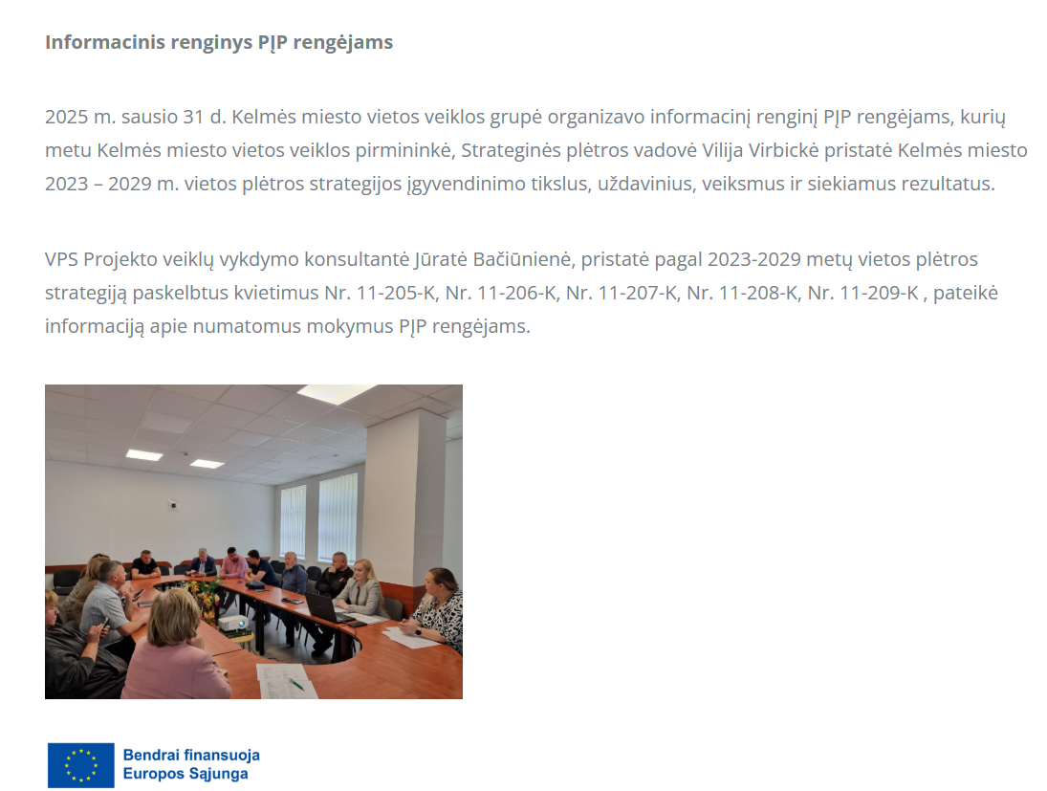
2025 m. veiklos

Slide 10
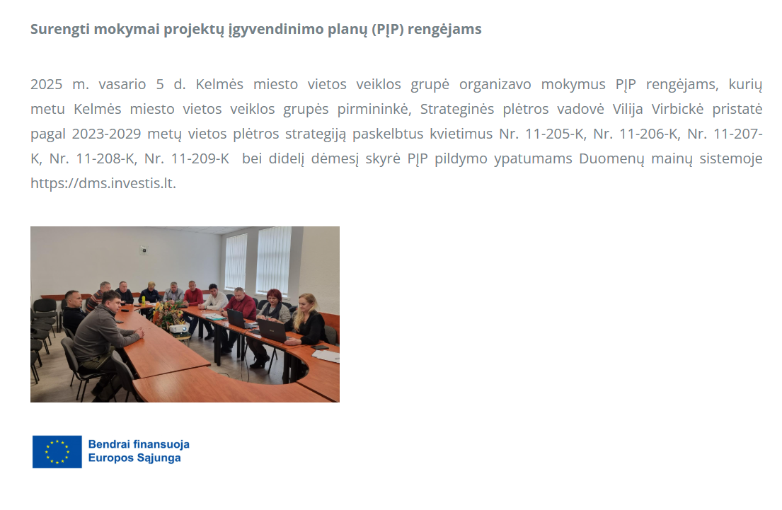
2025 m. veiklos

Slide 11
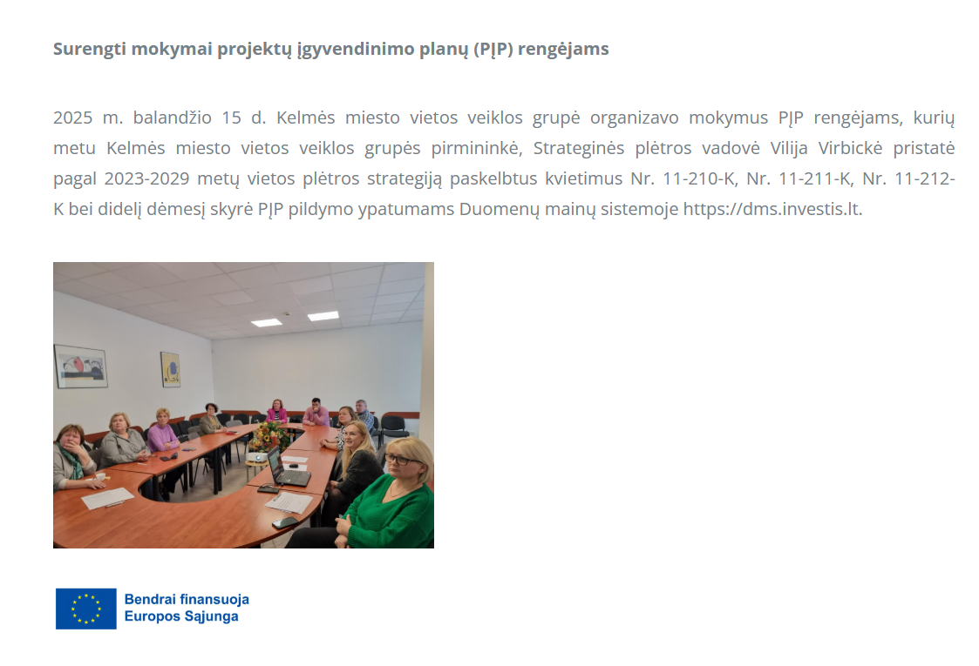
2025 m. veiklos

